Slide 1
3.Jednošovkový teleskop
11. Vlasový vlhkomer
15. Varené vajíčko
Úvodné sústredenie TMF, 2016
František Kundracik

Slide 2
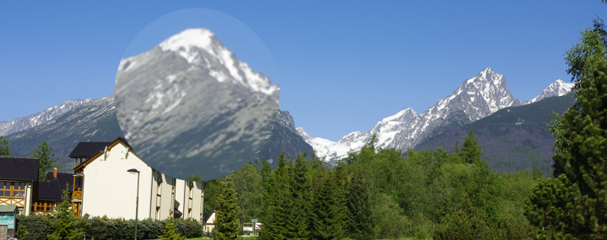
3. Jednošovkový teleskop
Teleskop sa dá vytvoriť s pomocou jedinej šošovky, ak namiesto okuláru použijeme malú dierku. Ako ovplyvňujú obraz (napr. zväčšenie, ostrosť a svetelnosť) parametre šošovky a dierky?

Slide 3

3. Jednošovkový teleskop
Vzdialený predmet, ktorý vidíme pod uhlom ϕ, sa v oku premietne na sietnicu. Jeho veľkosť y0 závisí od ohniskovej vzdialenosti oka f0.
$$y0=f0.φ$$

Slide 4
3. Jednošovkový teleskop
Šošovka oka sa vie prispôsobiť a zobraziť do jedného bodu na sietnici rovnobežné lúče (veľmi vzdialený predmet) alebo mierne rozbiehavé lúče (bližší predmet). Zbiehavé lúče sa ale stretnú v bode pred sietnicou.

Slide 5

3. Jednošovkový teleskop
Vzdialený predmet, ktorý vidíme pod uhlom ϕ, sa šošovkou premietne do jej ohniska. Veľkosť predmetu je y.
$$y=f.φ$$

Slide 6
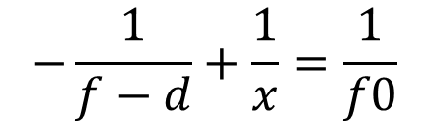
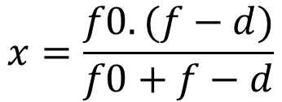
3. Jednošovkový teleskop
Keď dáme pred oko sklenou šošovku tak, že oko je bližšie než ohnisko šošovky, očná šošovka premietne obraz vytvorený sklenou šošovkou.
POZOR! Vzťah platí iba za prepokladu, že index lomu sklovca je 1. Nájdite si presnejší vzťah pre x!
$$−\frac{1}{f−d}+\frac{1}{x}=\frac{1}{f0}$$
$$x=\frac{f0.(f−d)}{f0+f−d}$$

Slide 7



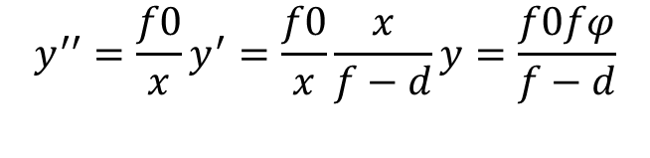


3. Jednošovkový teleskop
Veľkosť obrazu v oku
$$y0=f0.φ$$
$$\frac{y′}{y}=\frac{x}{f−d}$$
$$\frac{y′′}{y′}=\frac{f0}{x}$$
$$y^{′′}=\frac{f0}{x}y^{′}=\frac{f0}{x}\frac{x}{f−d}y=\frac{f0fφ}{f−d}$$
$$y=f.φ$$
$$Z=\frac{y′′}{y0}=\frac{f}{f−d}$$

Slide 8
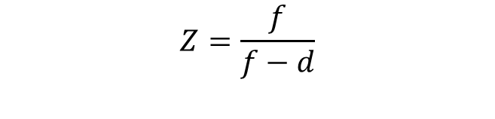
3. Jednošovkový teleskop
Zistenie 1:
Zväčšenie Z je kladné (vzpriamený obraz) a väčšie než 1 vtedy, keď je oko k šošovke bližšie, než je ohnisková vzdialenosť šošovky
Ak je vzdialenosť oka od šošovky malá (d = 0), zväčšenie je jednotkové
Príklad: f = 1 m, d = 0.7 m
Zväčšenie Z = 1/(1-0.7-0.02) = 3.6-krát
$$Z=\frac{f}{f−d}$$

Slide 9

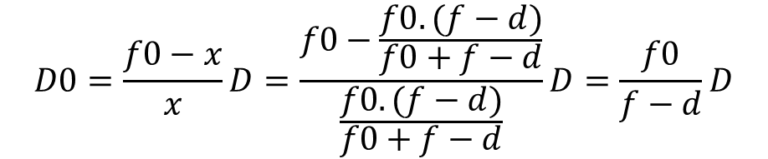
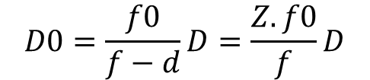
3. Jednošovkový teleskop
Prečo je obraz neostrý
$$D0=\frac{f0−x}{x}D=\frac{f0−\frac{f0.(f−d)}{f0+f−d}}{\frac{f0.(f−d)}{f0+f−d}}D=\frac{f0}{f−d}D$$
$$D0=\frac{f0}{f−d}D=\frac{Z.f0}{f}D$$
$$x=\frac{f0.(f−d)}{f0+f−d}$$

Slide 10
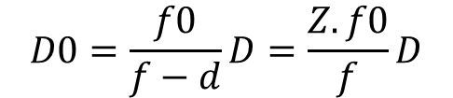
3. Jednošovkový teleskop
Zistenie 2
Obraz na sietnici bude neostrý
Lepšiu ostrosť obrazu vieme docieliť:
  Menším zväčšením
  Väčšou ohniskovou
  vzdialenosťou šošovky
  Zmenšením priemeru
  zreničky
$$D0=\frac{f0}{f−d}D=\frac{Z.f0}{f}D$$

Slide 11
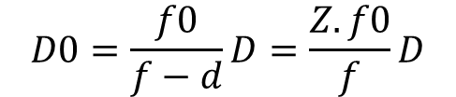
3. Jednošovkový teleskop
Obraz bude dostatočne ostrý, keď D0 bude porovnateľné so strednou vzdialenosťou medzi čapíkmi (0,0025 mm)
Príklad 1: f = 1m, f0 = 0.02 m, Z = 3, D = 4 mm:
D0 = 0.24 mm – asi 100x horšie, než je ideálny stav!
Príklad 2: clonou zmenšíme D na 0.4 mm: D0 = 0.024 mm – „iba“ 10x horšie oproti ideálnemu stavu
Príklad 3: ak zmenšíme D na 0.04 mm – úplne ostrý obraz?
$$D0=\frac{f0}{f−d}D=\frac{Z.f0}{f}D$$

Slide 12
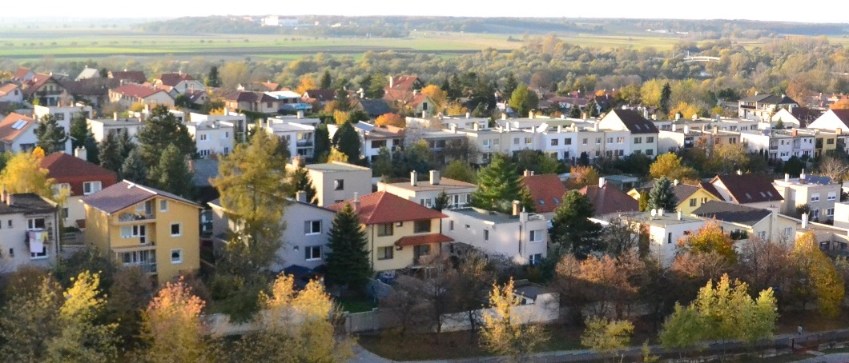
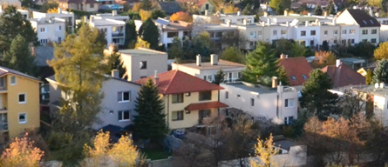
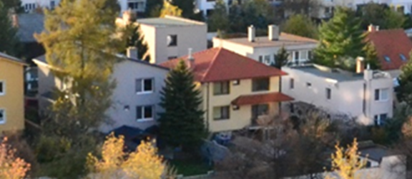
3. Jednošovkový teleskop
1x
2x
3x

Slide 13
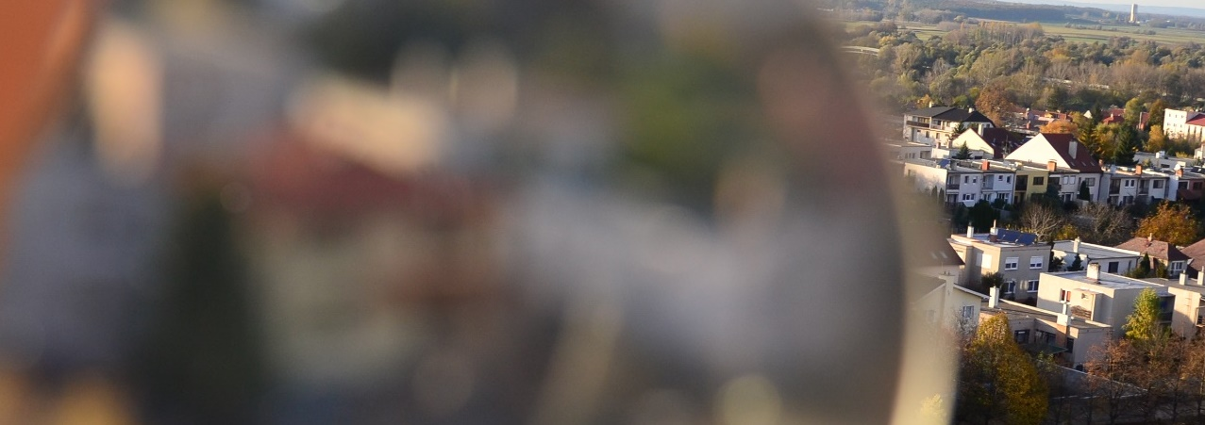
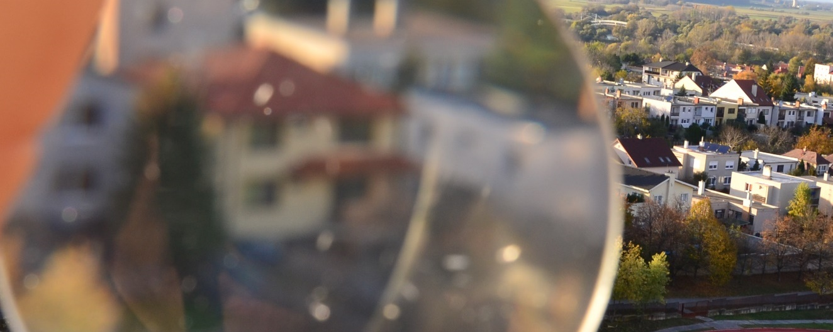
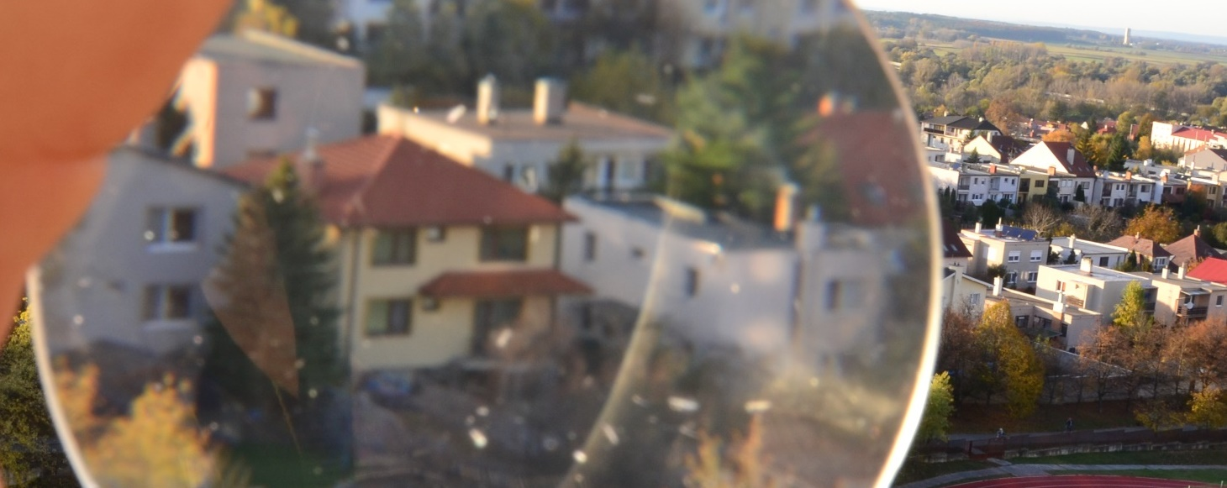
3. Jednošovkový teleskop
Cca 3x, rôzne clonové čísla
f/2.5
f/10
f/22

Slide 14

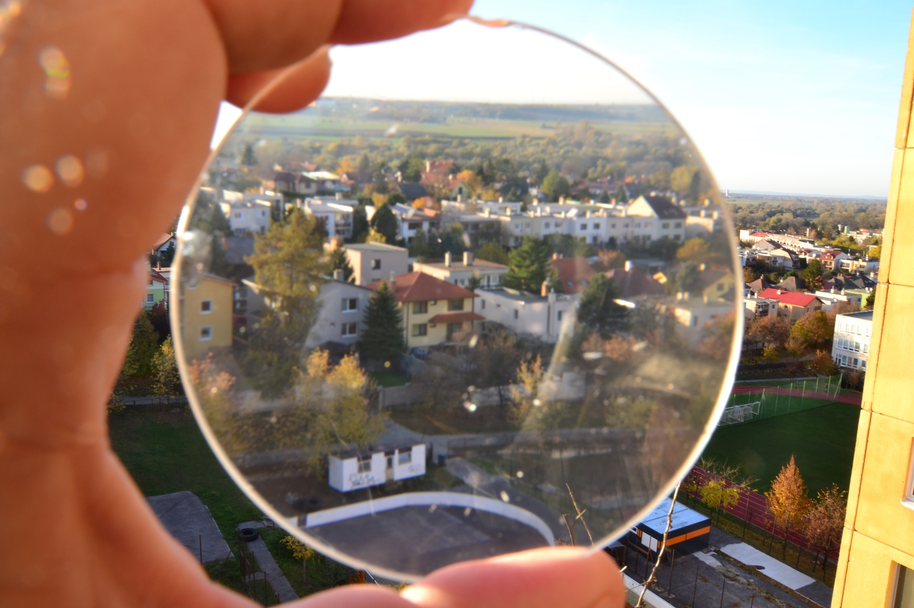
3. Jednošovkový teleskop
2x zväčšená originál fotka
Cca 2x
Nezväčšená fotka cez 2x zväčšujúci „teleskop“,
clona f/22

Slide 15
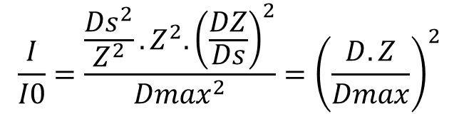
3. Jednošovkový teleskop
Možno priemer D clony pred okom zmenšovať ľubovoľne?
1. Do oka sa dostane málo svetla I ~ D²
  Zoslabenie jasu zväčšením: 1/Z²
  Zosilnenie svetla v rovine očnej šošovky: (f/(f-d))²=Z²
  Clona pred očnou šošovkou prepustí iba časť svetla: (D/(Ds(f-d)/f))²=(D.Z/Ds)²
  Celkovo (Dmax je priemer
  nezaclonenej zreničky):
$$\frac{I}{I0}=\frac{\frac{{Ds}^{2}}{Z^{2}}.Z^{2}.{\left(\frac{DZ}{Ds}\right)}^{2}}{{Dmax}^{2}}={\left(\frac{D.Z}{Dmax}\right)}^{2}$$

Slide 16


3. Jednošovkový teleskop
2. Difrakcia svetla na otvore clony
Príklad: D=0.4 mm, f0 = 20 mm, λ = 0.0005 mm: D0 = 0.03 mm – porovnateľné s nezaostrením (0.024 mm). Asi nemá význam robiť menší otvor.
$φ=\frac{1.22}{D}$λ
$D0=f0\frac{1.22}{D}$λ

Slide 17
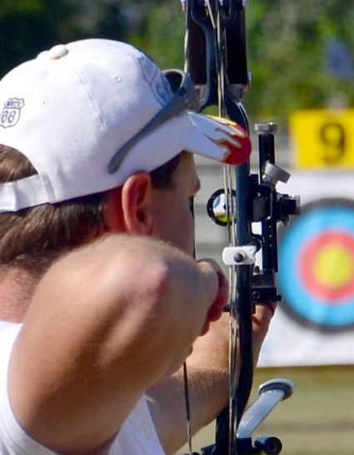
3. Jednošovkový teleskop
Načo nám je „teleskop“, ktorý vytvára výrazne neostrý obraz?
  Na pozorovanie detailov asi nie
  Ako zameriavač celkom užitočný
  – potrebujeme hlavne zväčšený
  obraz na ktorom dokážeme
  rozoznať hlavné črty predmetu

Slide 18
3. Jednošovkový teleskop
Čo s úlohou?
Preanalyzovať aj iné umiestnenie šošovky a iný typ šošovky
Nájsť presnejšie vzťahy zahrňujúce aj to, že v oku je sklovec
Aplikovať teóriu aj na fotoaparát (veľkosť pixela, ohnisková vzdialenosť objektívu)
Porovnať fotografie s teóriou
Nájsť konfiguráciu, ktorá dáva zväčšený a ešte pomerne ostrý obraz
Analyzovať a optimalizovať iné parametre (zorné pole, ...)

Slide 19
11. Vlasový vlhkomer
Pomocou ľudského vlasu sa dá zostrojiť jednoduchý vlhkomer. Preskúmajte jeho presnosť a čas odozvy ako funkciu relevantných parametrov.

Slide 20
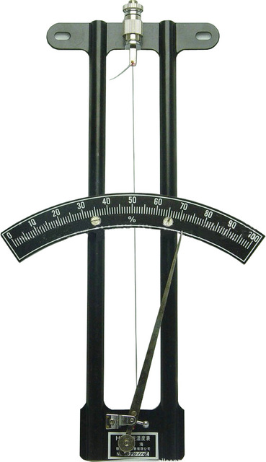
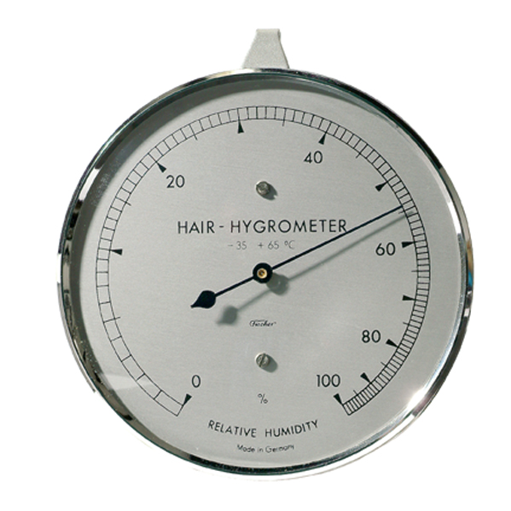
11. Vlasový vlhkomer
Jednoduchá exprimentálna úloha založená na známom a v minulosti často používanom vlhkomeri

Slide 21
11. Vlasový vlhkomer
Prečo vlasy – ich štruktúru (väzby medzi v bielkovinách) vie narušiť vlhkosť – vlasy sa pri navlhčení predĺžia. Po uschnutí sa opäť skrátia. Predĺženie/skrátenie závisí od relatívnej vlhkosti.
Princíp a konštrukcia vlasového vlhkomera sú také jednoduché, že sa dá ľahko urobiť doma.
Ako žiak na ZŠ som si taký urobil ☺
Na internete je veľa návodov, napr. https://www.scientificamerican.com/article/bring-science-home-hair-hygrometer/
Pekné video: tu

Slide 22
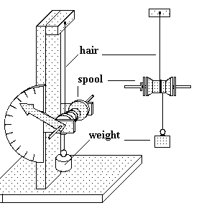
11. Vlasový vlhkomer
Lepšia (citlivejšia) konštrukcia – otáčavá ručička na oske, trenie zabezpečí závažie

Slide 23
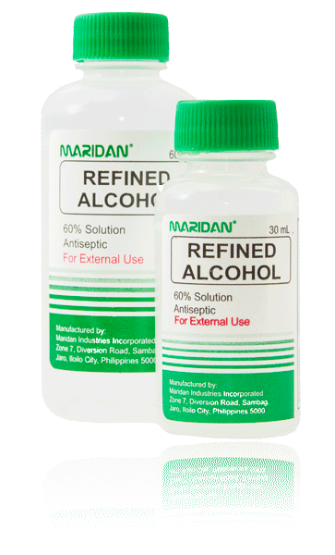
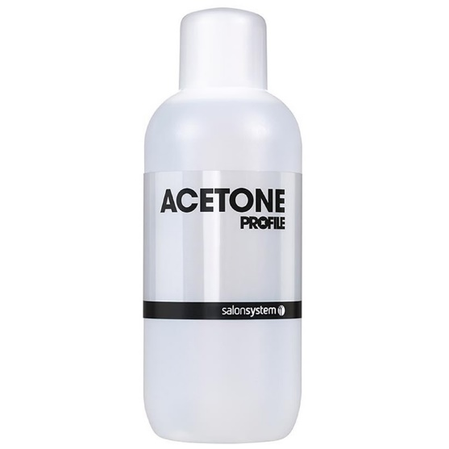
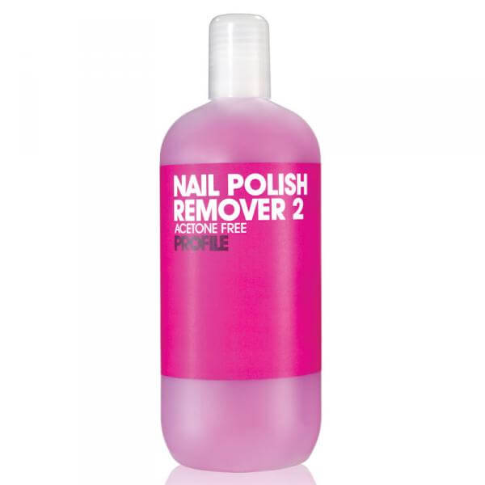
11. Vlasový vlhkomer
Dôležité! Vlasy sú prirodzene pokryté vrstvou tuku, ktorá ich chráni (a bráni prenikaniu vody) – vlasy treba najprv dôkladne odmastiť (ponoriť do riedidla rozpúšťajúceho tuky a potom utrieť)

Slide 24
11. Vlasový vlhkomer
Vlasy sú citlivé aj na zmenu teploty – ale asi 15x menej, jednoduché vlhkomery preto nepotrebujú teplotnú kompenzáciu
Údaj má hysterézu – skrátenie po predchádzajúcom predĺžení je menšie
„Starnutie“ vlhkomeru – vlasy sa postupne pokrývajú nečistotami, stále menší povrch je schopný prepúšťať vodu – doba odozvy vlhkomeru je stále pomalšia
Detailný opis vlastností vlasového vlhkomeru napr: http://www.jma.go.jp/jma/jma-eng/jma-center/ric/material/1_Lecture_Notes/CP3-Humidity.pdf

Slide 25
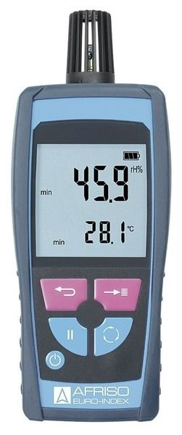
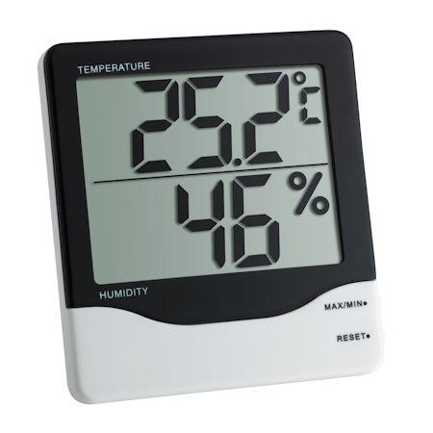
11. Vlasový vlhkomer
Ako zmerať skutočnú relatívnu vlhkosť v miestnosti?
  Nezávislý a presnejší (napríklad elektronický) vlhkomer
  Metóda používaná v Asmanovom psychrometri – meranie teploty suchého a vlhkého teplomera.

Slide 26
11. Vlasový vlhkomer
Postup podľa Asmanovej metódy
  Nájsť liehový alebo ortuťový teplomer, ktorý meria teplotu aspoň na 0.25 stupňa (dieliky po 0,5 stupňa)
  Odmerať teplotu v miestnosti
  Obaliť „guličku“ tenkou vrstvou mokrej vaty
  Krútiť teplomerom asi 1x za sekundu (rýchlosť teplomera má byť aspoň 2-3 m/s)
  Odmerať nižšiu teplotu vlhkého teplomera
  Vypočítať relatívnu vlhkosť zo vzorca (alebo určiť z tabuliek). Vzorec - napr. http://zona.fmph.uniba.sk/fileadmin/fmfi/sluzby/elektronicke_studijne_materialy/Zaklady_programovania_prakticky.pdf (kapitola 2)

Slide 27
11. Vlasový vlhkomer
Čo s úlohou?
Postaviť jednoduchú a spoľahlivú konštrukciu vlhkomera
Vyskúšať rôzne vlasy a ich prípravu (odmastenie)
Okalibrovať vlhkomer
Zistiť presnosť vlhkomera (asi dlhodobým pozorovaním)
Zistiť vplyv teploty na údaj a rýchlosť odozvy
Zistiť rýchlosť odozvy pri „starnutí“

Slide 28
15. Varené vajíčko
Navrhnite neinvazívne metódy na určenie stupňa uvarenia slepačieho vajíčka. Preskúmajte ich citlivosť.

Slide 29
15. Varené vajíčko
Niektoré metódy zistenia uvarenosti vajíčka sú už doslova „klasické“ a predvádzané v rôznych TV show.
Úloha však žiada aj zistiť stupeň uvarenia, teda vyžaduje sa aj zodpovedajúca citlivosť a reprodukovateľnosť

Slide 30
15. Varené vajíčko
Rotácia vajíčka
Ak je vajíčko vo vnútri tekuté, roztáčanie/brzdenie kvapaliny zaostáva za škrupinou – silné tlmenie
Precíznejšia metóda – tlmenie torzných kmitov?

Slide 31
15. Varené vajíčko
Priesvitnosť vajíčka
Ak je vajíčko vo vnútri tekuté svetlo cez neho prechádza. Cez uvarený bielok a žĺtok svetlo neprechádza.
Precíznejšia metóda – meranie prejdeného svetla fotoodporom alebo fototranzistorom?

Slide 32
15. Varené vajíčko
Akustické vlastnosti
Uvarené vajíčko by mohlo mať inú rýchlosť šírenia zvuku a útlm zvuku
Poklepaním?

Slide 33
15. Varené vajíčko
Akustické vlastnosti
Ultrazvuk? Existujú rôzne lacné ultrazvukové hľadače železa v stene – dokáže ich ovplyvniť vajíčko?
Čo s úlohou?
Teba vyskúšať niekoľko metód, aspoň dve-tri použiteľné.
Vyskúšať, ako dokážu určiť stupeň uvarenia vajíčka.
Hlavne je to experimentálna úloha.

